Slide 1

Tuần 12
Trao đổi: Cùng nhau đoàn kết
TIẾNG VIỆT 5
Tập 1

Slide 2



Slide 3


Các em hãy thảo luận nhóm đôi và cho biết: Đoàn kết sẽ đem lại những lợi ích gì cho cá nhân và tập thể?

Slide 4


Slide 5


HOẠT ĐỘNG 1:
CHUẨN BỊ

Slide 6

Đề 1:
Phát biểu cảm nghĩ của em về câu chuyện giáo dục tinh thần
Nêu cảm nghĩ của em về một câu chuyện giáo dục tinh thần đoàn kết mà em đã được đọc (hoặc được nghe kể).

Slide 7
Các em hãy dựa vào gợi ý sau để phát biểu cảm nghĩ:
Gợi ý
Em sẽ nêu/ bày tỏ cảm nghĩ về câu chuyện nào?
Em đọc câu chuyện đó ở đâu hoặc ai kể cho nghe câu chuyện đó?
Vì sao em chọn câu chuyện đó?

Slide 8

Đề 2:
Phát biểu cảm nghĩ của em về câu chuyện
có thật thể hiện tình đoàn kết.
Nêu cảm nghĩ của em về một câu chuyện có thật thể hiện tình đoàn kết.

Slide 9
Các em hãy dựa vào gợi ý sau để phát biểu cảm nghĩ:
Câu chuyện em kể diễn ra ở đâu, khi nào?
Em là người chứng kiến hay tham gia
câu chuyện đó?
Gợi ý
Diễn biến câu chuyện đó như thế nào?
Vì sao câu chuyện đó gây ấn tượng
đặc biệt đối với em?

Slide 10
HOẠT ĐỘNG 2:
TRAO ĐỔI

Slide 11
LƯU Ý
Người nói cần chia sẻ rõ ràng, mạch lạc, lắng nghe và phản hồi khi nhận được chia sẻ.
Người nghe cần lắng nghe, ghi vắn tắt thắc mắc, câu hỏi chia sẻ và góp ý tích cực.

Slide 12
Đề 1
Giới thiệu tên câu chuyện, các nhân vật trong câu chuyện; có thể kể tóm tắt cho các bạn nghe nội dung câu chuyện, nêu ý nghĩa của câu chuyện.
Câu chuyện bó đũa: khuyên anh chị em trong gia đình phải biết đoàn kết, yêu thương nhau.

Slide 13
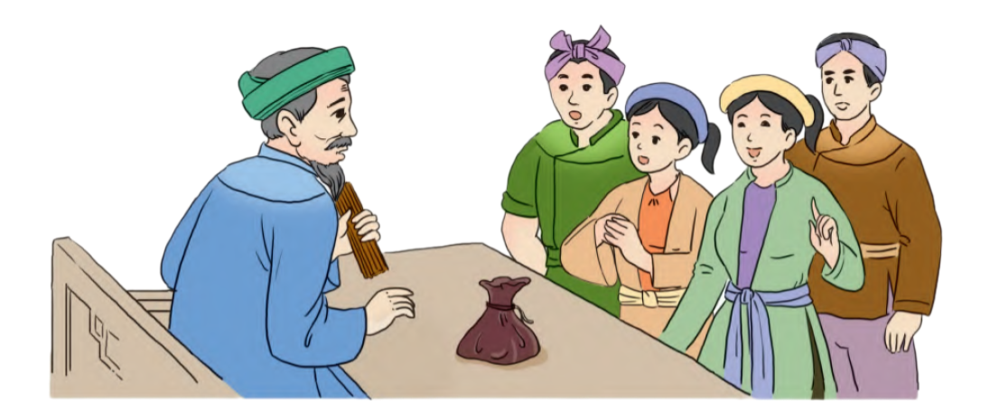
Chia sẻ cảm xúc, suy nghĩ của em về câu chuyện.
Câu chuyện bó đũa tạo nên sự bất ngờ, thú vị về cách dạy con nhẹ nhàng mà sâu sắc của người cha; cảm thấy thấm thía, xúc động trước bài học đạo kí cao đẹp được thể hiện một cách giản dị, gần gũi.

Slide 14

Đề 2
Kể lại câu chuyện có thật thể hiện tình đoàn kết (chú ý thời gian, địa điểm diễn ra câu chuyện đó, các sự việc chính).
Nêu ý nghĩa câu chuyện, lí do khiến em ấn tượng về câu chuyện.

Slide 15
Nêu cảm xúc, suy nghĩ của bản thân về câu chuyện đó.
Em cảm thấy xúc động, vui sướng, tự hào,… như thế nào?
Vì sao em có
cảm xúc như vậy?
Câu chuyện gợi cho em những mong muốn gì?;…)

Slide 16


Slide 17




Phát biểu
cảm tưởng về
buổi trao đổi.
Làm BT Tự đánh giá.
Xem trước Bài đọc –
Thư gửi Đại hội các dân tộc thiểu số miền Nam.

Slide 18



Slide 19


